Slide 1
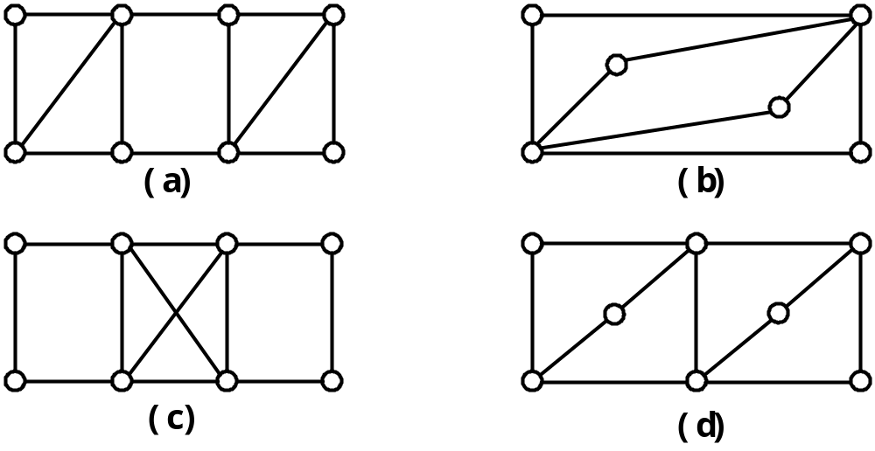
课堂练习 8：
(1) 下列各图是否(半)欧拉图，说明原因。如果是找出
（半）欧拉图。
(2) 下列各图是否(半)哈密顿图，说明原因。如果是找出
（半）哈密顿图。
提示：先把图标定。

